Slide 1
Kiểm tra bài cũ
1. Đọc thuộc những câu tục ngữ trong bài : “Có chí thì nên”.
2. Nêu ý nghĩa của một trong các câu tục ngữ đó.

Slide 2
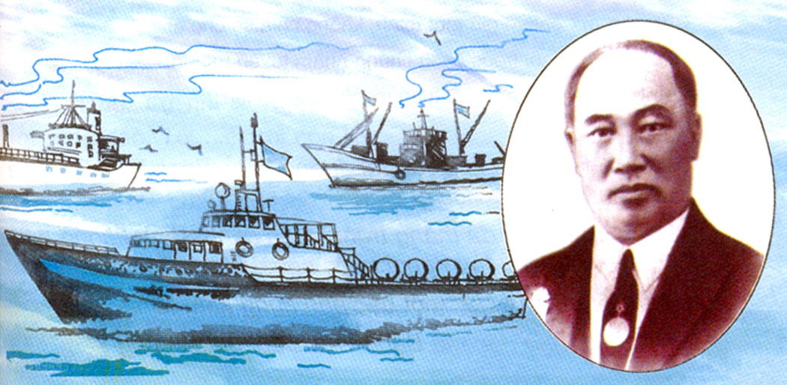

Slide 3
TẬP ĐỌC
“Vua tàu thuỷ” Bạch Thái Bưởi
Bài chia làm 4 đoạn:
Đoạn 1: Bưởi mồ côi cha…đến cho ăn học.
Đoạn 2: Năm 21 tuổi…đến không nản chí.
Đoạn 3: Bạch Thái Bưởi…đến Trưng Nhị.
Đoạn 4: Chỉ trong mười năm …đến người cùng thời.

Slide 4
PHIẾU GIAO VIỆC
Việc 1: Đọc nối tiếp đoạn trong nhóm, và Sửa lỗi phát âm
Việc 2: Tìm hiểu nghĩa của từ
Việc 3: Tìm cách ngắt nghỉ câu dài

Slide 5
TẬP ĐỌC
“Vua tàu thuỷ” Bạch Thái Bưởi
Luyện đọc
Bạch Thái Bưởi mở công ti vận tải đường thủy/ vào lúc những con tàu của người Hoa / đã độc chiếm các đường sông miền Bắc.
Trên mỗi chiếc tàu, ông dán dòng chữ / “Người ta thì đi tàu ta”/ và treo một cái ống/ để khách nào đồng tình với ông/ thì vui lòng bỏ ống tiếp sức cho chủ tàu.

Slide 6
1: Bạch Thái Bưởi mở công ty vận tải đường thủy vào thời điểm nào?
2: Bạch Thái Bưởi làm gì để cạnh tranh với chủ tàu người nước ngoài? Và ông đã thành công như thế nào?
2: Em hiểu thế nào là “ một bậc anh hùng kinh tế”?
4: Nhờ đâu mà Bạch Thái Bưởi thành công?

Slide 7
Nội dung: Ca ngợi Bạch Thái Bưởi giàu nghị lực, có ý chí vươn lên và đã trở thành một nhà kinh doanh tên tuổi lừng lẫy.

Slide 8
Bưởi mồ côi cha từ nhỏ, phải theo mẹ quẩy gánh hàng rong. Thấy em khôi ngô, nhà họ bạch nhận làm con nuôi và cho ăn học.
Năm 21 tuổi, Bạch Thái Bưởi làm thư kí cho một hãng buôn. Chẳng bao lâu, anh đứng ra kinh doanh độc lập, Trải đủ mọi nghề: buôn gỗ, buôn ngô, mở hiệu cầm đồ, lập nhà in, khai thác mỏ,…Có lúc trắng tay,Bưởi vẫn không nản chí.

Slide 9
TẬP ĐỌC
“Vua tàu thuỷ” Bạch Thái Bưởi
THI ĐỌC DIỄN CẢM

